Slide 1
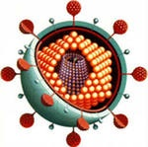
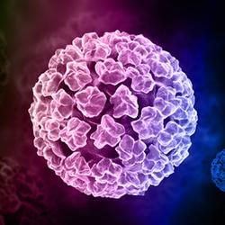
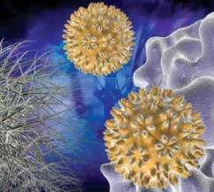
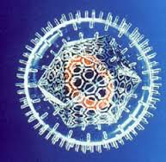
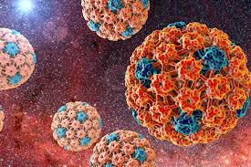
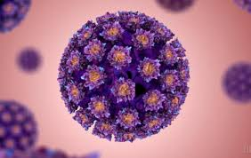
ГАПОУ СО "ТИПУ "Кулинар"
Неклеточная форма жизни.
Вирусы.
Преподаватель биологии
Пузанова Л.Н.

Slide 3
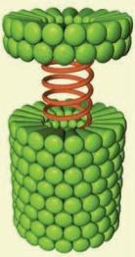
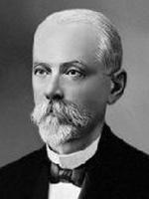
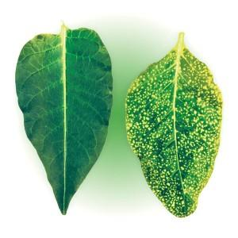
История изучения вирусов
В 1892 году русским ботаником и микробиологом Дмитрием Иосифовичем Ивановским был открыт вирус табачной мозаики, этот год считается годом рождения вирусологии как науки.
Д. И.Ивановский

Slide 4
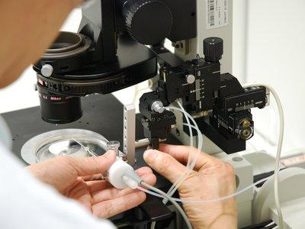
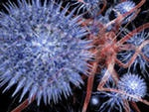
Понятие о вирусах
Вирус (от лат. virus — яд) — простейшая форма жизни, представляющая собой молекулы нуклеиновых кислот (ДНК или РНК), заключённых в защитную белковую оболочку – капсид.
Наличие капсида отличает вирусы от других инфекционных агентов.
Вирусы являются облигатными паразитами.

Slide 5
Понятие о вирусах
Известны вирусы, размножающиеся в клетках растений, животных, грибов и бактерий (последних называют бактериофагами).
Обнаружены также вирусы, поражающие другие вирусы (вирусы-сателлиты) — вирусы тоже болеют вирусными заболеваниями

Slide 7
Строение вирусов
Вирусы- это неклеточная форма жизни.
Вирус состоит из нуклеиновой кислоты (ДНК или РНК) и окружен защитной белковой оболочкой - капсидом.
Некоторые вирусы, например вирус гриппа и ВИЧ, имеют дополнительную оболочку, которая образуется из клеточной мембраны клетки-хозяина.
Notes:
Вирусы устроены очень просто. Они состоят из фрагмента генетического материала, либо ДНК, либо РНК, составляющей сердцевину вируса, и окружающей эту сердцевину защитной белковой оболочкой, которую называют капсидом. Полностью сформированная инфекционная частица называется вирионом. У некоторых вирусов, таких, как вирусы герпеса или гриппа, есть еще и дополнительная липопротеидная оболочка, которая возникает из плазматической мембраны клетки-хозяина. В отличие от всех остальных организмов вирусы не имеют клеточного строения. Оболочка вирусов часто бывает построена из идентичных повторяющихся субъединиц – капсомеров. Из капсомеров образуются структуры с высокой степенью симметрии, способные кристаллизироваться. Это позволяет получить информацию об их строении как с помощью кристаллографических методов, основанных на применении рентгеновских лучей, так и с помощью электронной микроскопии. Как только в клетке-хозяине появляются субъединицы вируса, они сразу же проявляют способность к самосборке в целый вирус. Самосборка характерна и для многих других биологических структур, она имеет фундаментальное значение в биологических явлениях.
Спиральная симметрия. Лучшей иллюстрацией спиральной симметрии может служить вирус табачной мозаики (ВТМ), содержащий РНК. 2130 одинаковых белковых субъединиц составляют вместе с РНК единую целостную структуру – нуклеокапсид. У некоторых вирусов, например у вирусов свинки и гриппа, нуклеокапсид окружен оболочкой.
Бактериофаги. Вирусы, которые нападают на бактерий, образуют группу так называемых бактериофагов. У некоторых бактериофагов имеется явно выраженная икосаэдрическая головка, а хвост обладает спиральной симметрией.
Сложные вирусы. Некоторые вирусы, например, рабдовирусы и вирусы оспы, имеют сложное строение. Полноценная по строению и инфекционная, т.е. способная вызвать заражение, вирусная частица вне клетки называется вирионом. Сердцевина ("ядро") вириона содержит одну молекулу, а иногда две или несколько молекул нуклеиновой кислоты. Белковый чехол, покрывающий нуклеиновую кислоту вириона и защищающий ее от вредных воздействий окружающей среды, называется капсидом. Нуклеиновая кислота вириона является генетическим материалом вируса (его геномом) и представлена дезоксирибонуклеиновой кислотой (ДНК) или рибонуклеиновой кислотой (РНК), но никогда двумя этими соединениями сразу. (Хламидии, риккетсии и все другие "истинно живые" микроорганизмы содержат одновременно ДНК и РНК.) Нуклеиновые кислоты самых мелких вирусов содержат три или четыре гена, тогда как самые крупные вирусы имеют до ста генов. У некоторых вирусов в дополнение к капсиду имеется еще и внешняя оболочка, состоящая из белков и липидов. Она образуется из мембран зараженной клетки, содержащих встроенные вирусные белки. Термины "голые вирионы" и "лишенные оболочки вирионы" используются как синонимы. Капсиды самых мелких и просто устроенных вирусов могут состоять лишь из одного или нескольких видов белковых молекул. Несколько молекул одного или разных белков объединяются в субъединицы, называемые капсомерами. Капсомеры, в свою очередь, образуют правильные геометрические структуры вирусного капсида. У разных вирусов форма капсида является характерной особенностью (признаком) вириона.

Slide 8
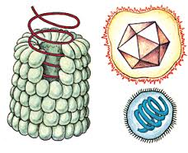
Размеры вирусов
Мельчайшие живые организмы
Размеры варьируют от 20 до 300 нм
В среднем в 50 раз меньше бактерий
Вирусы нельзя увидеть с помощью светового микроскопа
Проходят через фильтры, не пропускающие бактерий

Slide 9
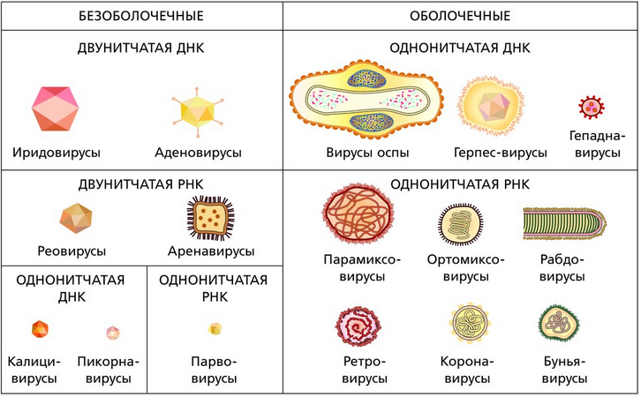
Классификация вирусов

Slide 10
Свойства вирусов
Мельчайшие живые организмы
Не имеют клеточного строения
Способны жить и воспроизводиться, паразитируя внутри других клеток.
Большинство вызывает болезни
Устроены очень просто
Находятся на границе живого и неживого
Каждый тип вируса распознает и инфицирует лишь определенные типы клеток

Slide 11
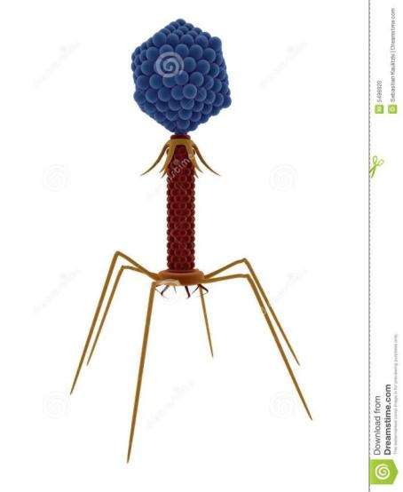
Бактериофаги
Бактериофагами называют вирусы, живущие в бактериях. (от бактерии и греч. phagos — пожиратель; буквально — пожиратели бактерий).
Фаги, бактериальные вирусы, вызывающие разрушение бактерий.
Бактериофаги размножаются в клетках, разрушают их и переходят в молодые, растущие клетки.

Slide 12
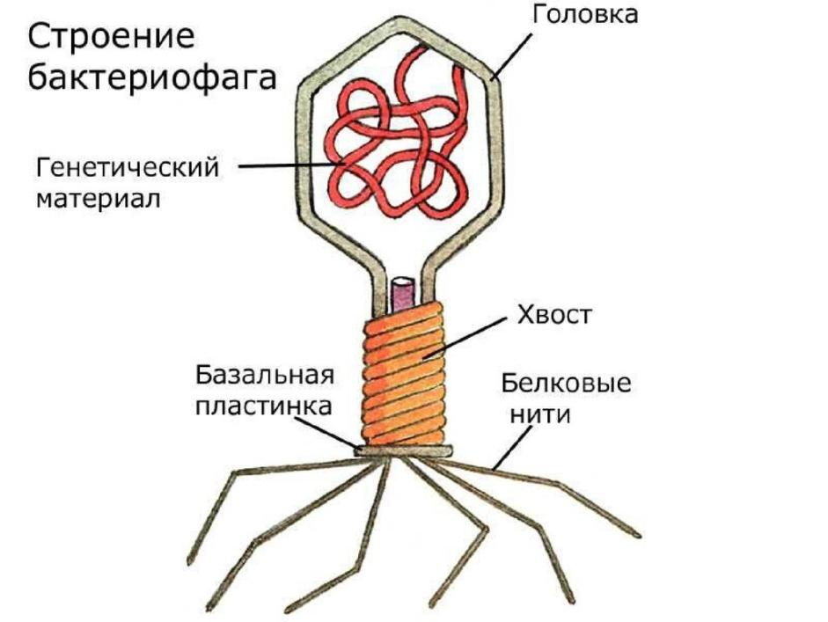

Slide 13
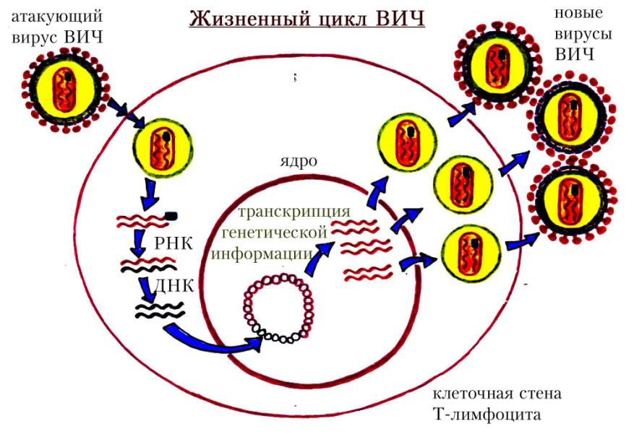
Жизненный цикл ВИЧ

Slide 14
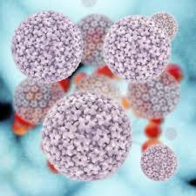
Вирусы как возбудители болезней
Вирусы вызывают множество
различных заболеваний у
животных , растений и грибов.
Вирус табачной мозаики поражает растения табака, вызывая образования на листьях характерных пятен – это места отмирания тканей.
Вирусными заболеваниями человека являются также грипп, корь, краснуха, гепатит, ветряная оспа, бешенство, герпес, СПИД и многие другие

Slide 15
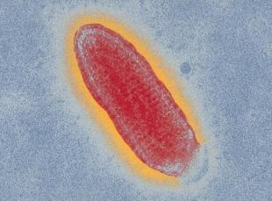
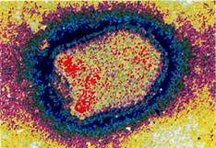
Заболевания животных
Бешенство устаревшее — гидрофобия, водобоязнь) —заболевание, вызываемое вирусом бешенства.
Вирус бешенства вызывает воспаление головного мозга у животных и человека. Передаётся со слюной при укусе больным животным.
Затем, распространяясь по нервным путям, вирус достигает слюнных желёз и нервных клеток коры головного мозга и, поражая их, вызывает тяжёлые необратимые нарушения.
Вирус бешенства

Slide 16
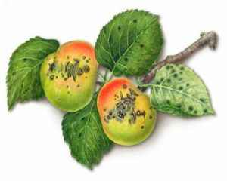
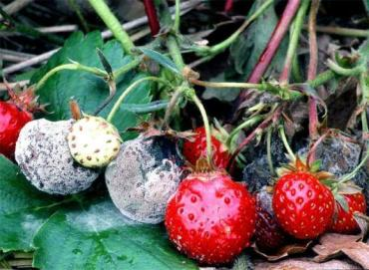
Заболевания растений
у растений - мозаику или иные изменения окраски листьев либо цветков, курчавость листьев и другие изменения формы, карликовость; наконец, у бактерий - их распад.

Slide 17
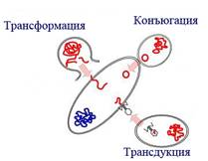
Вирусы – доноры генетической информации
Вирусы способны изменять работу клеточных генов.
В процессе копирования вирусной ДНК происходит частичное копирование и генетического материала хозяина. Собранные вирусные частицы, покидающие клетку, будут уносить с собой копию некой наследственной информации хозяина.
Таки образом вирусы могут переносить гены между организмами разных видов, отрядов и даже классов, скрещивание которых в принципе невозможно.
В настоящее время вирусы рассматривают и как переносчиков генов между организмами
Механизм генного
обмена

Slide 18
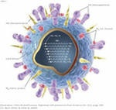
Вопросы
Как устроены вирусы?
Каков принцип взаимодействия вируса и клетки?
Опишите процесс проникновения вируса в клетку?
В чем проявляется действие вирусов на клетку?

Slide 19
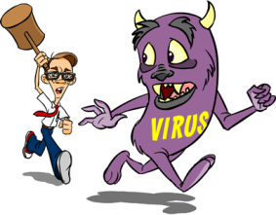
Выводы
Соблюдать правила личной гигиены.
Вовремя лечиться, не запускать вирусные заболевания, т.к. будут серьезные осложнения.
Предохраняться качественными презервативами, и не иметь беспорядочных половых контактов
Питаться качественными, не пораженными вирусами продуктами
Делать прививки вовремя, не контактировать с болеющими

